Slide 1
PENELITIAN EKSPERIMEN
Metopen kuantitatif

Slide 2
EKSPERIMEN salah satu variabel dimanipulasi
Pengendalian eksperimen secara memadai
Tanpa banyak artifisisial (tidak alami)
Ada dasar pembanding
Informasi tetang data mencukupi
Data tidak terkontaminasi
Tanpa variabel relevan yang menggangu
Mewakili
Kepraktisan: dengan segala pengaturan yang terbaik, desain yang lebih sederhana tetap layak dipakai.

Slide 3
ANCAMAN VALIDITAS INTERNAL dari desain risetnya
History
Maturation
Testing
Instrumentation
Statistical regression
Differential selection
Experimental mortality
Selection – maturation interaction

Slide 4
ANCAMAN VALIDITAS EKSTERNAL dari interaksi antar kelompok
Pengaruh interaksi testing
Pengaruh interaksi seleksi subjek
Pengaruh reaktif atas rancangan riset
Pengaruh multiple treatment

Slide 5
SINGLE CASE (SUBJECT) DESIGNS
AB design
ABA design
ABAB design

Slide 6
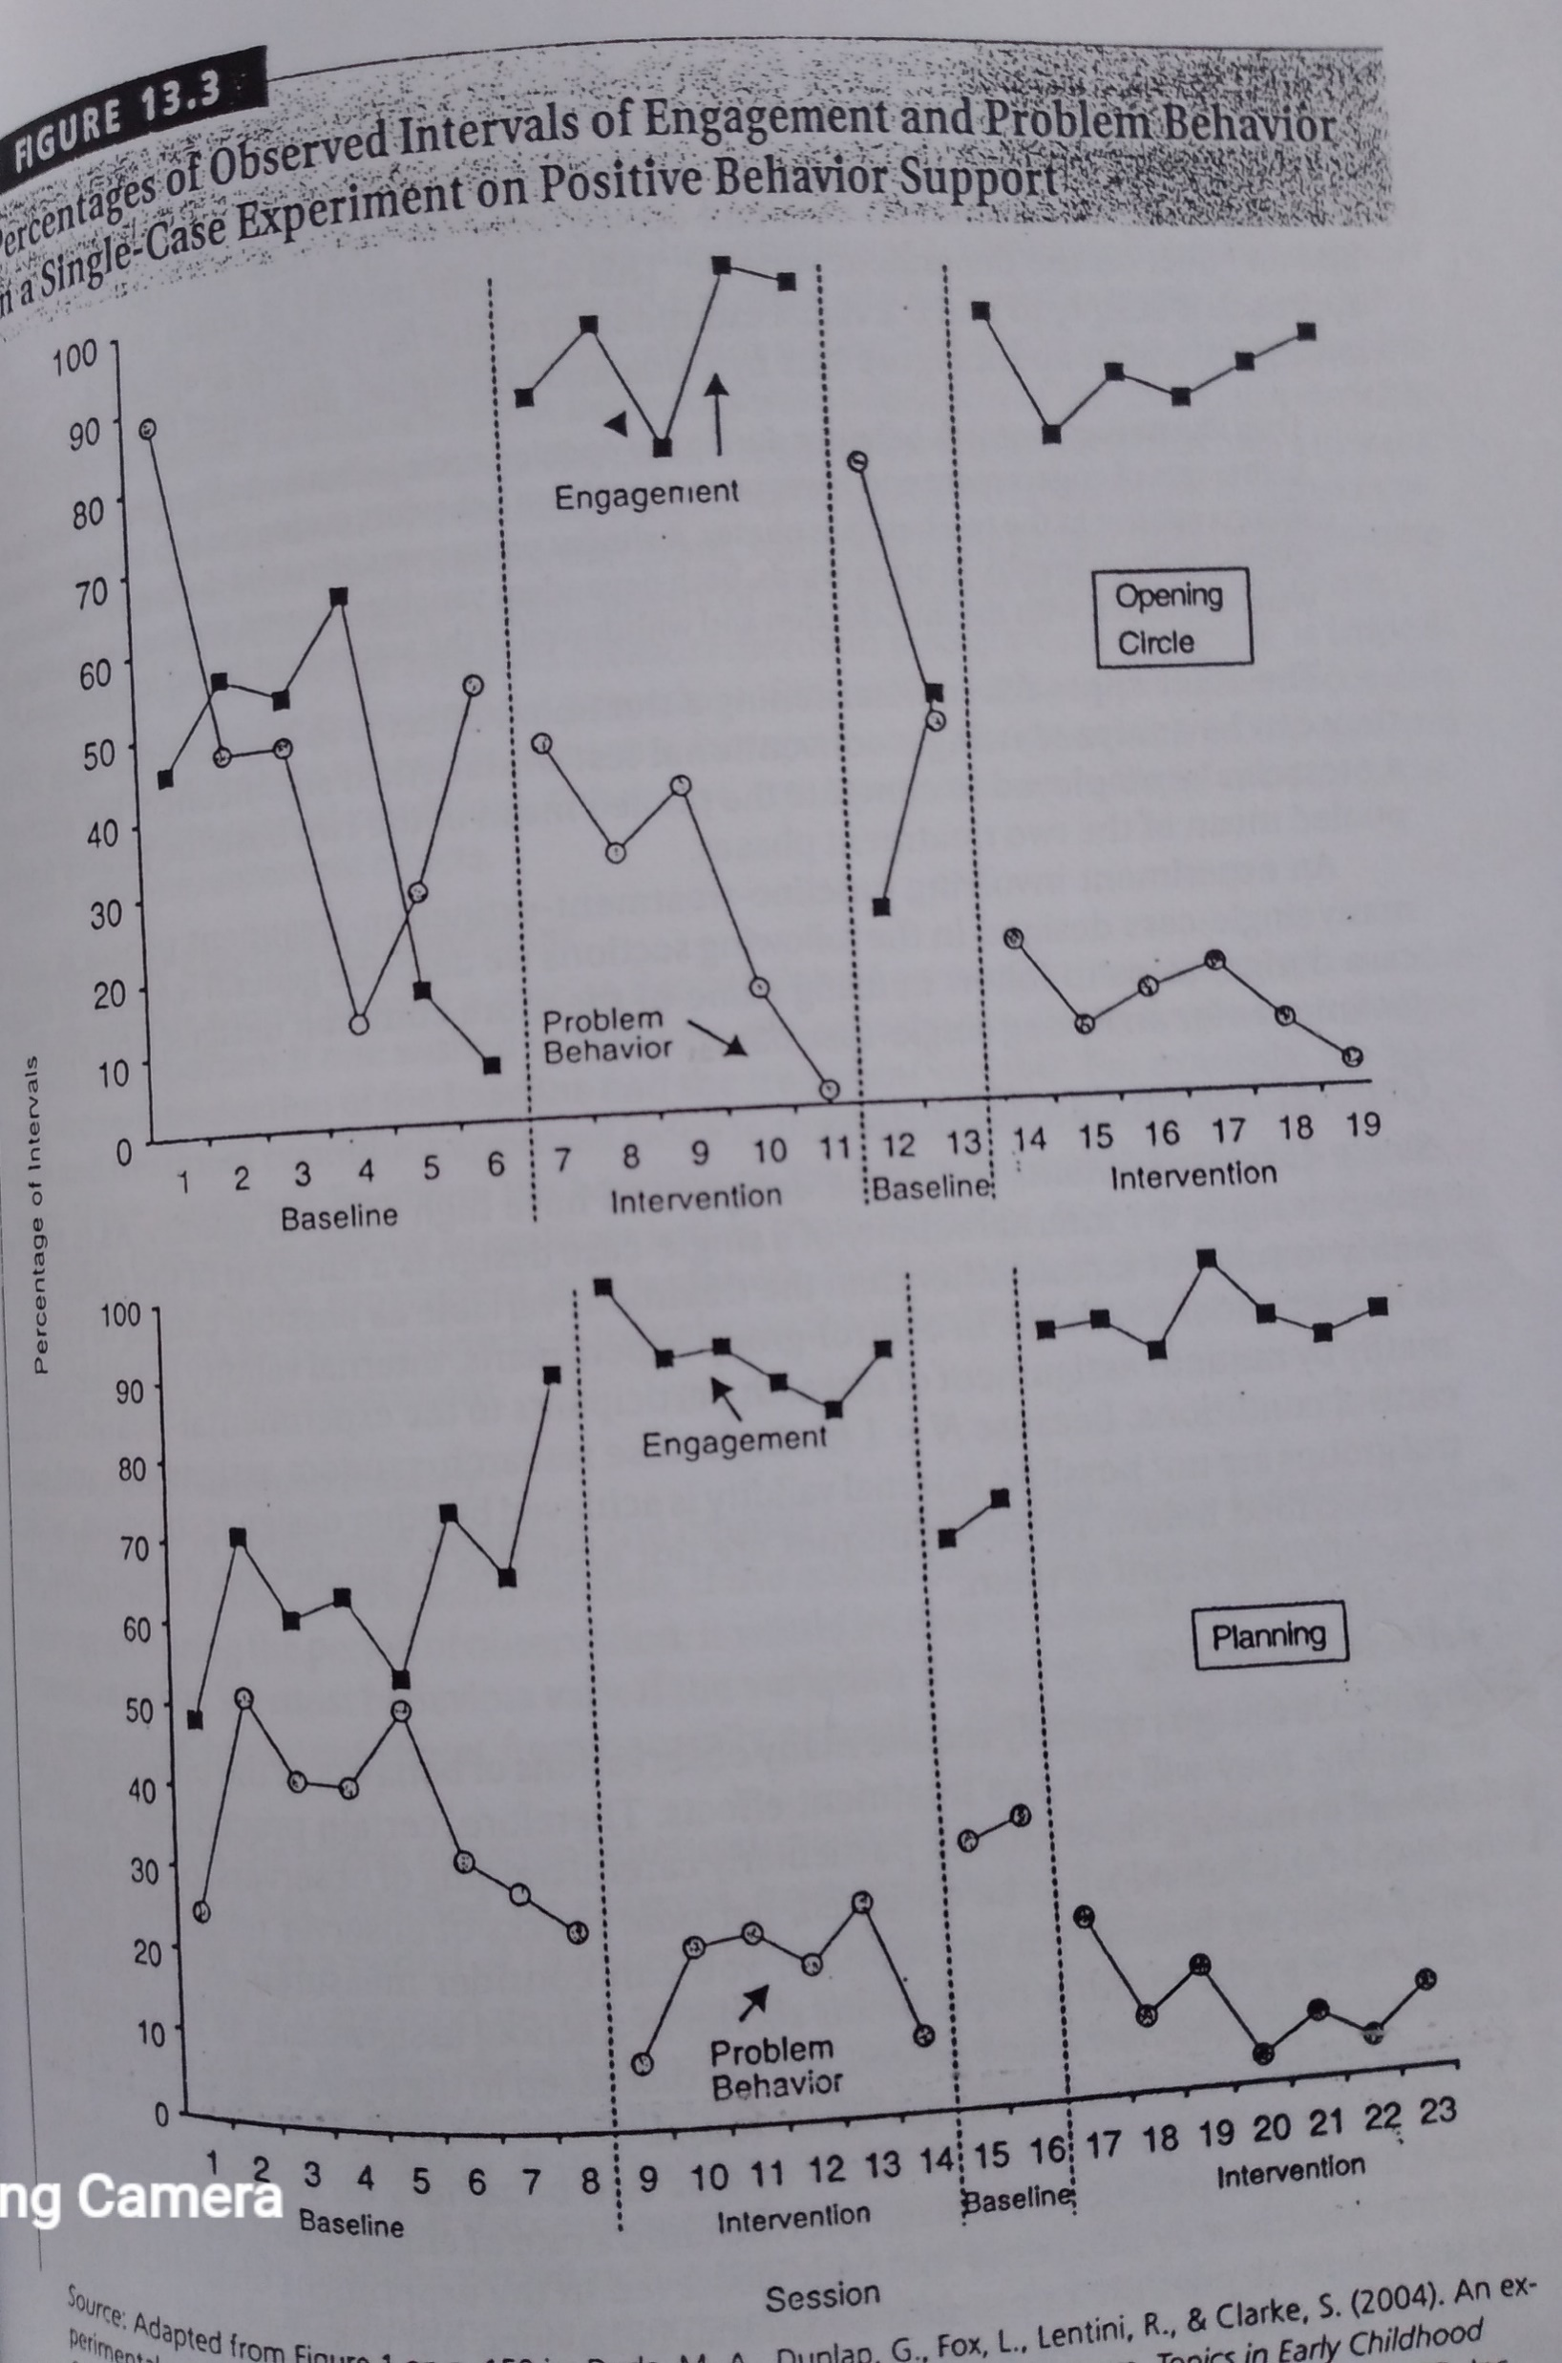

Slide 7
QUASI EXPERIMENTAL DESIGNS
Static comparison group design
Nonequavalent control group design

Slide 9
TRUE EXPERIMENTAL DESIGNS
Post test only control group design
Solomon four group design
Counterbalanced experimental design
Factorial design

Slide 10
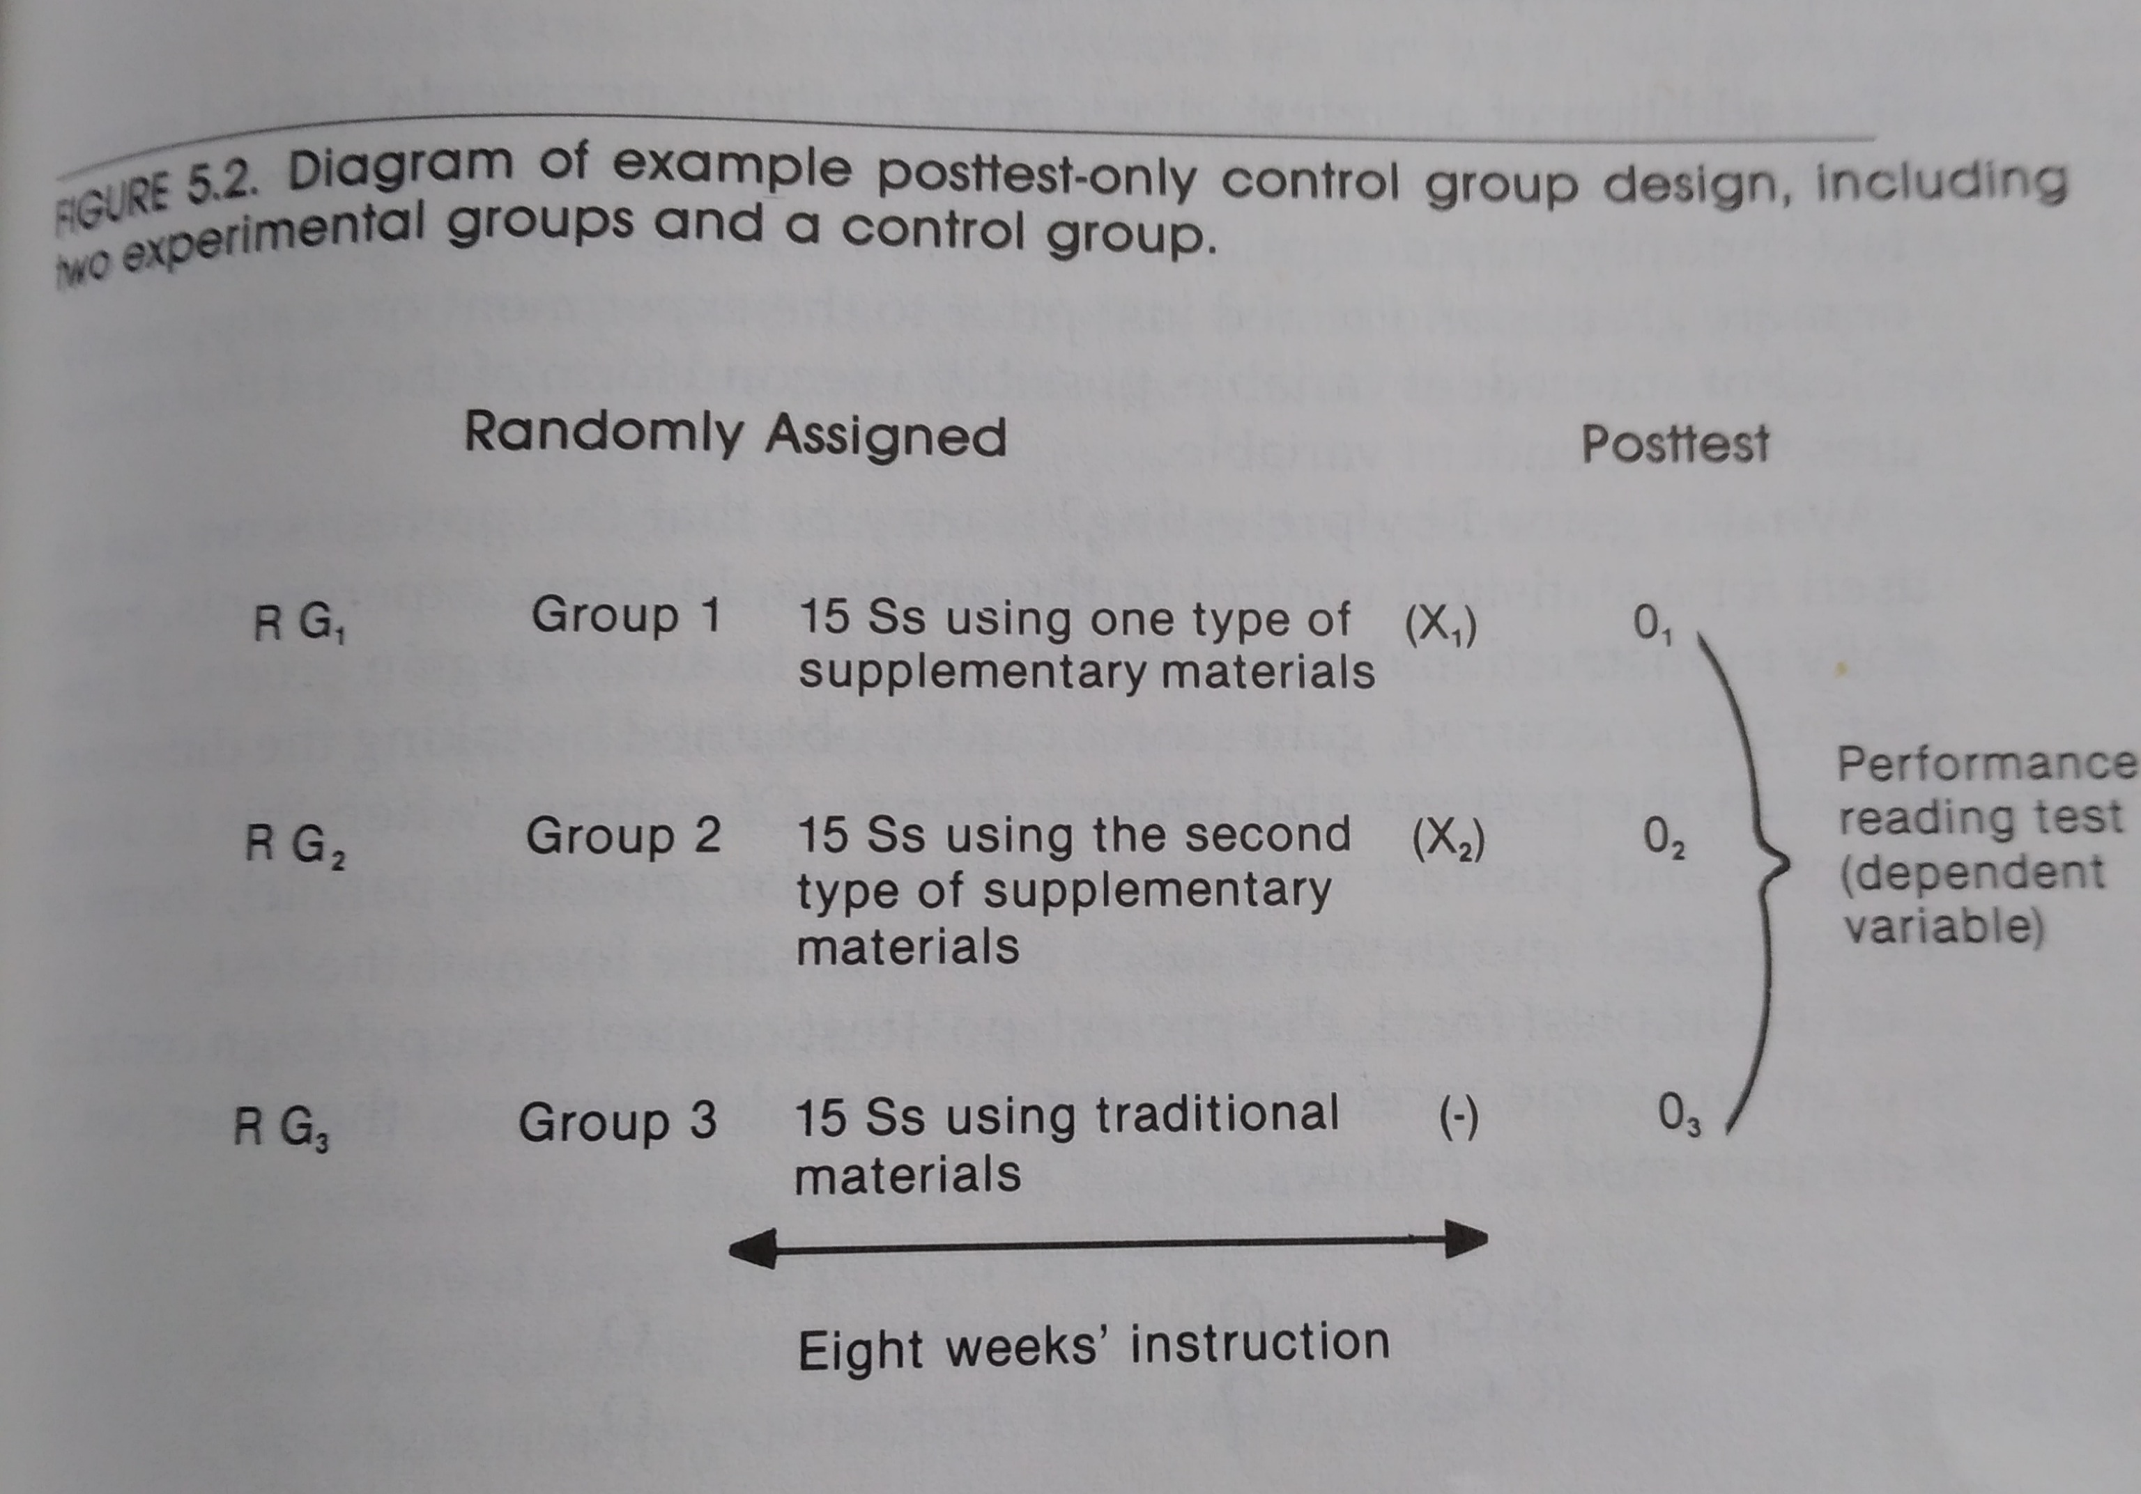

Slide 12
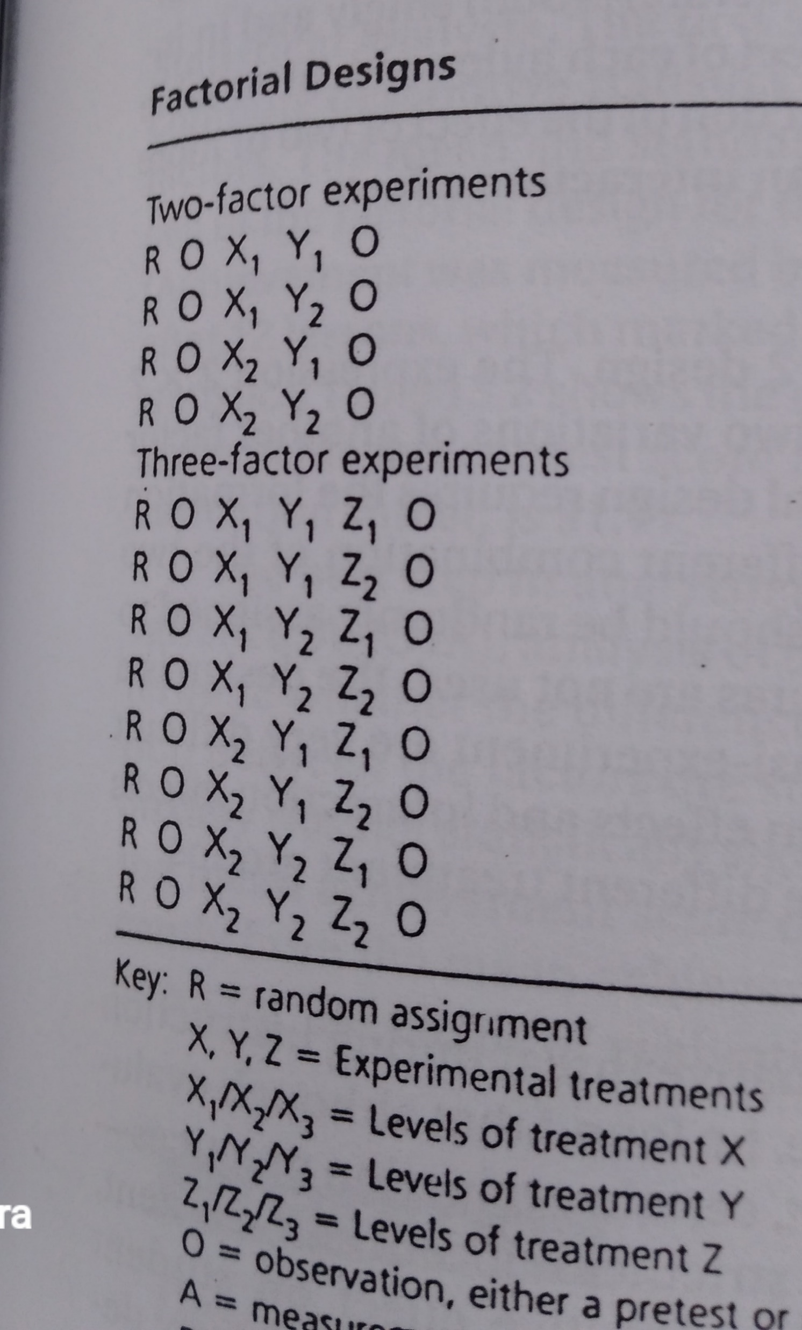

Slide 13
TERIMAKASIH

